Slide 1



Индивидуальный проект
Велосборщик
Участник:
ученик ИТ-класса
ГБОУ Школа №1195 имени Героя Советского Союза П.И. Меренкова
Булычев Алексей Андреевич
Руководитель:
учитель информатики
ГБОУ Школа №1195 имени Героя Советского Союза П.И. Меренкова
Татьяна Павловна Боцуляк

Slide 2



Проблема
Проблема моего проекта — отсутствие универсальных (и каких-либо русскоязычных) ресурсов для создания велосипедов любого уровня, ценника и класса, эта проблема касается таких слоёв населения, как велолюбители, начинающие велосипедисты и специалисты-конструкторы.
2/13

Slide 3
Цель проекта
Создать ресурс (веб-приложение) на котором пользователи смогут легко создавать собственные велосипедные сборки, изменять, брать готовые и после скачивать их, а также получать информацию о различных моделях и компонентах.
3/13

Slide 4
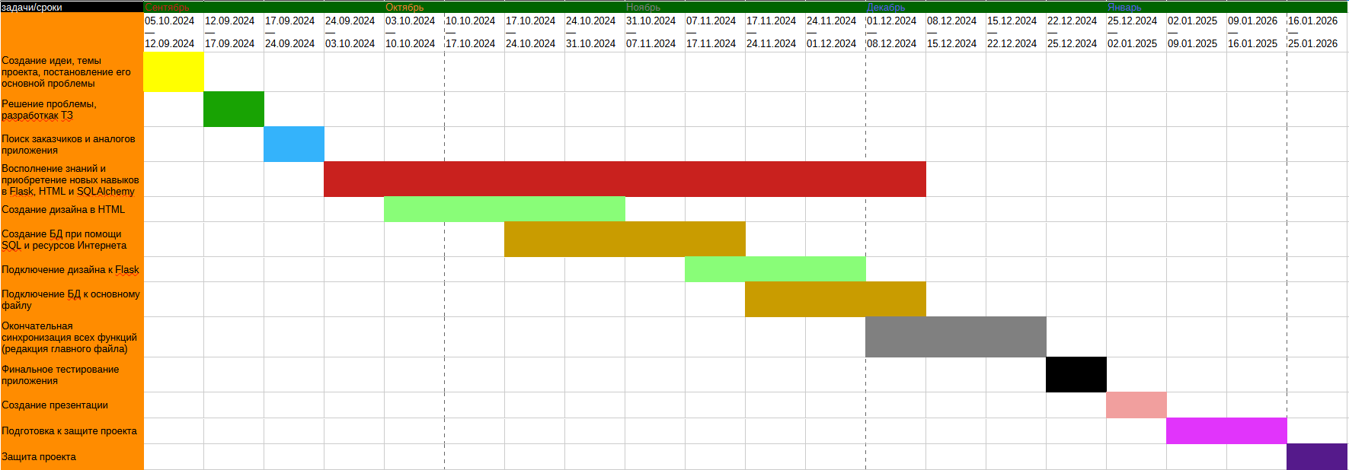
Планируемые сроки и этапы реализации до прототипа
4/13

Slide 5
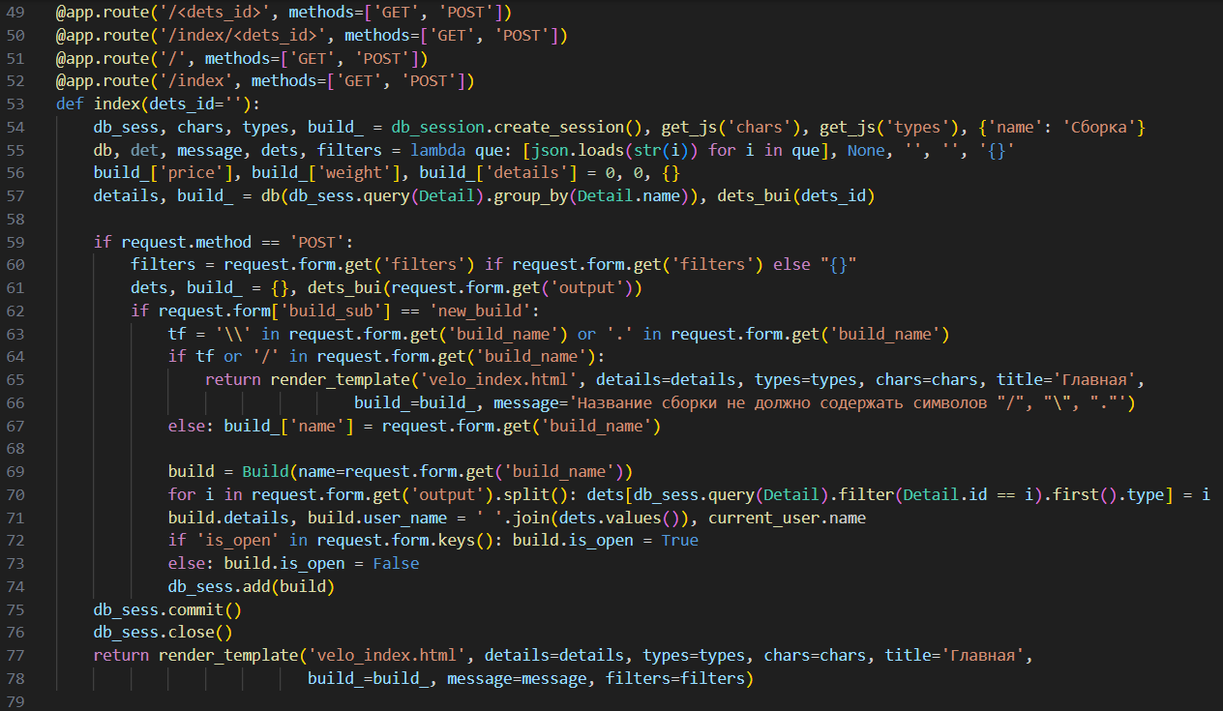

Процесс создания продукта
1. Выбор технологий: Для разработки веб-приложения было решено использовать Python и библиотеку Flask в качестве основного фреймворка, что обеспечивает простоту и гибкость для создания серверной части.
5/13

Slide 6

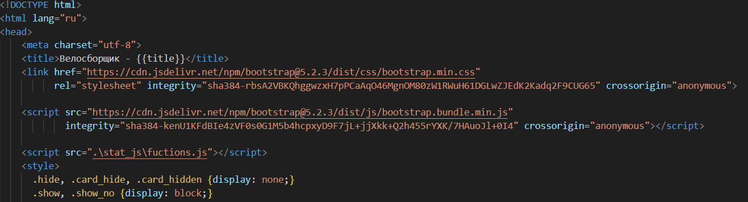
Процесс создания продукта
2. Создание шаблонов: Весь контент сайта был структурирован с помощью HTML, что дало возможность организовать страницы. Для оформления использовались классы Bootstrap, что обеспечило современный и отзывчивый дизайн.
6/13

Slide 7
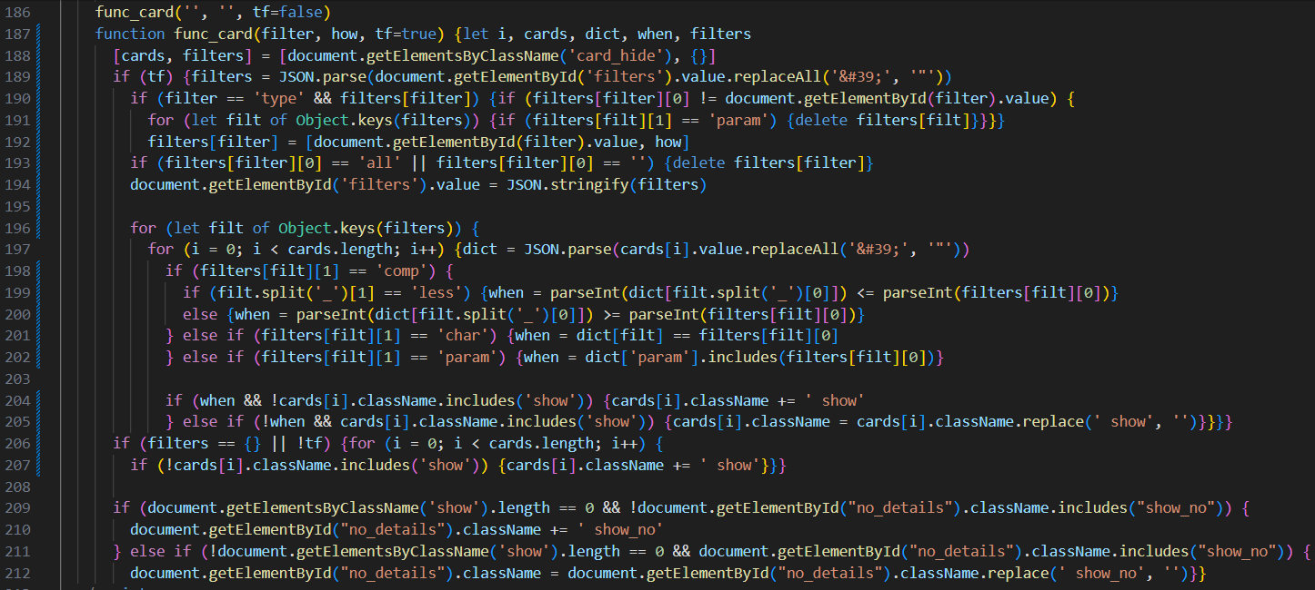

Процесс создания продукта
3. Динамика сайта: При внедрении фильтров, всплывающих окон и выпадающих списков стало понятно, что сайту необходима подвижность, динамичность, для её создания был использован язык JavaScript, внедрённый в HTML-шаблон, а впоследствии вынесенный в отдельный файл.
6/13

Slide 8
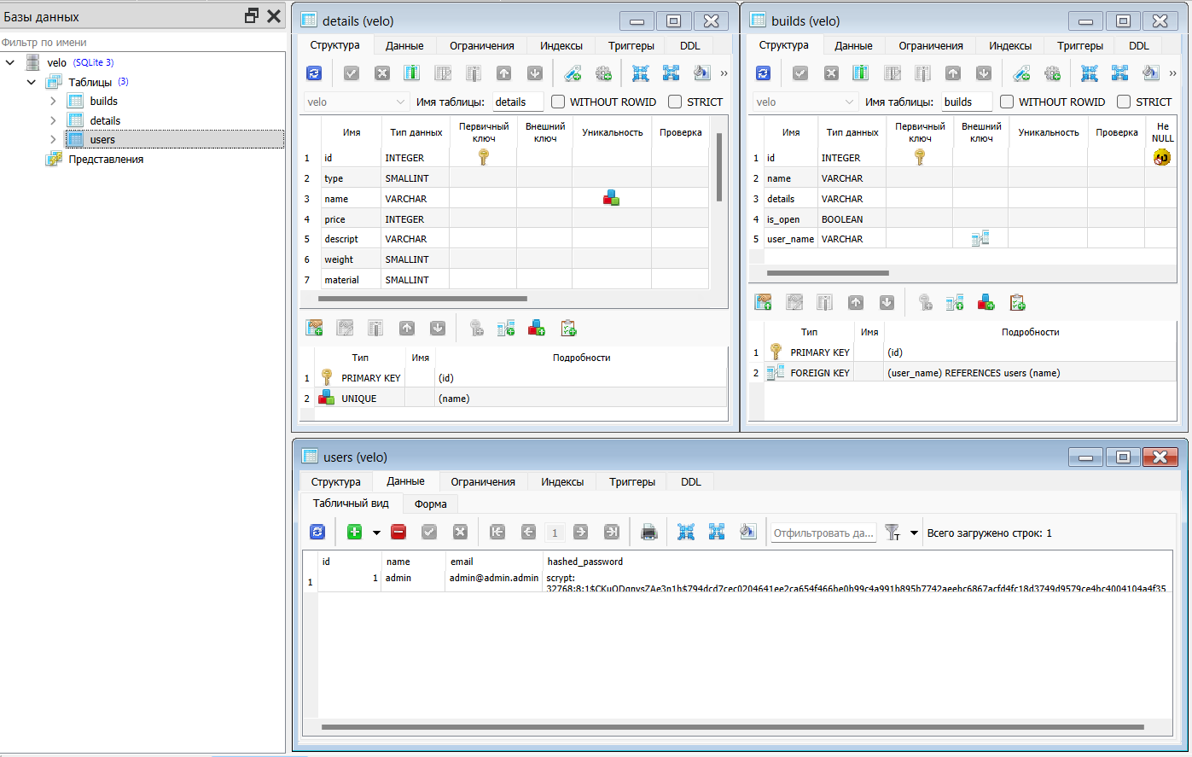

Процесс создания продукта
3. Работа с базой данных: Для хранения и управления данными использовалась ORM-библиотека SQLAlchemy, которая обеспечила удобный способ работы с базой данных. В качестве базы данных была выбрана SQLite, что дало возможность легко интегрировать и управлять данными без необходимости создания отдельного сервера.
7/13

Slide 9


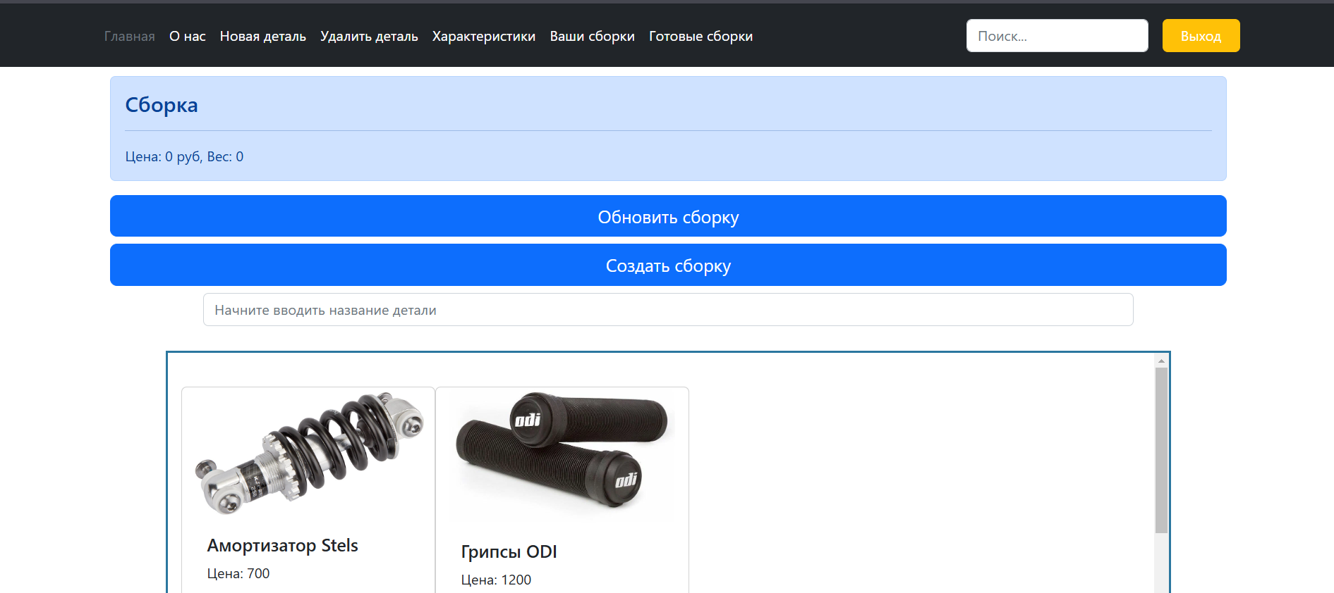
Продукт проекта
Сайт Велосборщик — веб-приложение, написанное на Python при помощи библиотеки flask. Все шаблоны страниц сайта делались на HTML – языке гипертекстовой разметки для структурирования и оформления с использованием классов Bootstrap. Для динамичности сайта использовался язык JavaScript. Работа с БД выполнялась через библиотеку ORM sqlalchemy, сама база данных — SqlLite.
8/13

Slide 10
Сравнение с аналогами
Обзор имеющихся решений/аналогов — В ходе исследования я нашёл 4 подобных сайта:
1. bmx_configurator— сайт для создания BMX-велосипедов, что охватывает довольно узкий круг моделей
2. Fanatik bike— сайт для кастомизации велосипедов исключительно профессионального уровня
3. Bikology (builder)— аналогично с прошлым примером
4. Wilier (configurator)— сайт для создания дизайна велосипеда, однако ничего, кроме вида его раскраски, изменять не предполагается
Также, у каждого из вышеперечисленных сайтов отсутствует русский язык и каждый из интернет-магазинов, представляющих эти сайты, дислоцируется в Северной Америке (США или Канада), что исключает возможность заказа собранного велосипеда без дополнительных комиссий, наценок и тп в РФ.
9/13

Slide 11

Экономическая составляющая
Весь проект написан программным кодом, который является умственным трудом, но не материальными затратами, однако, если учитывать 1 час начинающего программиста равным 300 рублям, то общая сумма складывается
120 час * 500 руб = 60 000 руб
Аннотация к проекту (печать) = 200 руб
Итого: 60 200 рублей
10/13

Slide 12
Заключение
Несмотря на текущие трудности с заполнением базы данных, удалось разработать функциональный веб-приложение с интуитивно понятным интерфейсом и привлекательным дизайном.
Итог проекта "Сайт Велосборщик" состоит в создании интернет-платформы, позволяющей пользователям легко и удобно настраивать индивидуальные велосипеды, получая доступ к широкому выбору компонентов и информации о них.
11/13

Slide 13

Список используемой литературы
12/13

Slide 14
Спасибо за внимание

